Slide 1
Cómo viajar
A París
(mientras conversamos sobre Reingeniería Curricular)

Slide 2


Slide 3

¿Qué fue lo que pasó?

Slide 4

¿El itinerario de la agencia
estuvo mal?

Slide 5
No.

Slide 6
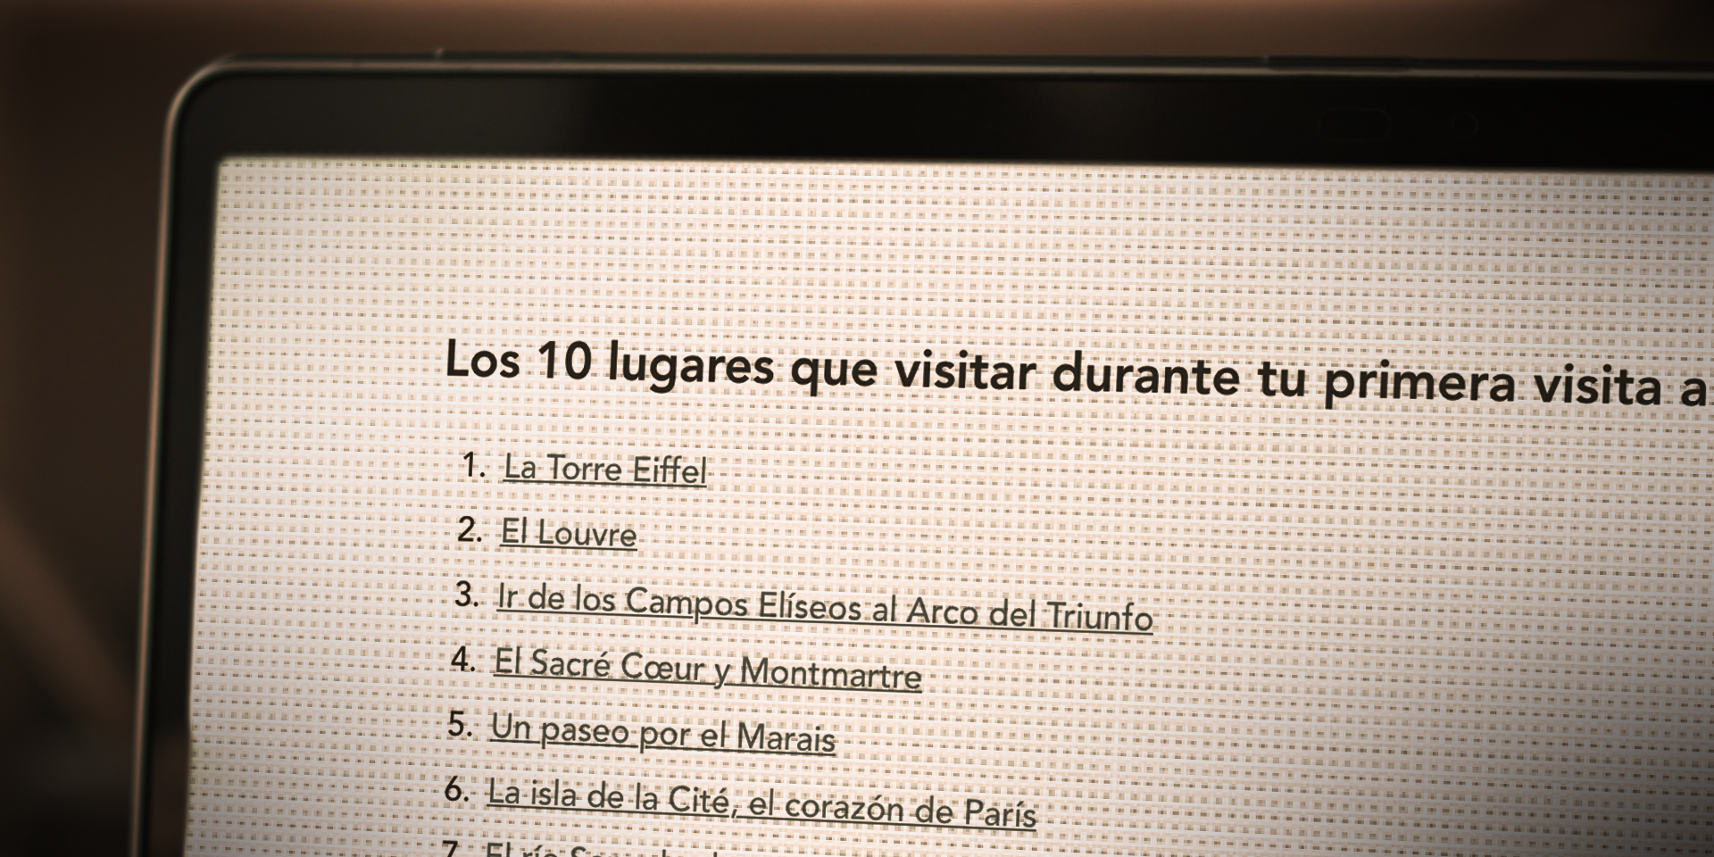

Slide 7
No basta
con seguir
el itinerario.

Slide 8
No basta
con seguir
el currículo.

Slide 9

Es un estándar.

Slide 10
Interpretar y mejorar.

Slide 11

Reingeniería Curricular
en 3 sencillos pasos:

Slide 12

Reconocer que hay
más de un currículo.

Slide 13

Lo que dicen que debo hacer.

Slide 14
Escrito

Slide 15
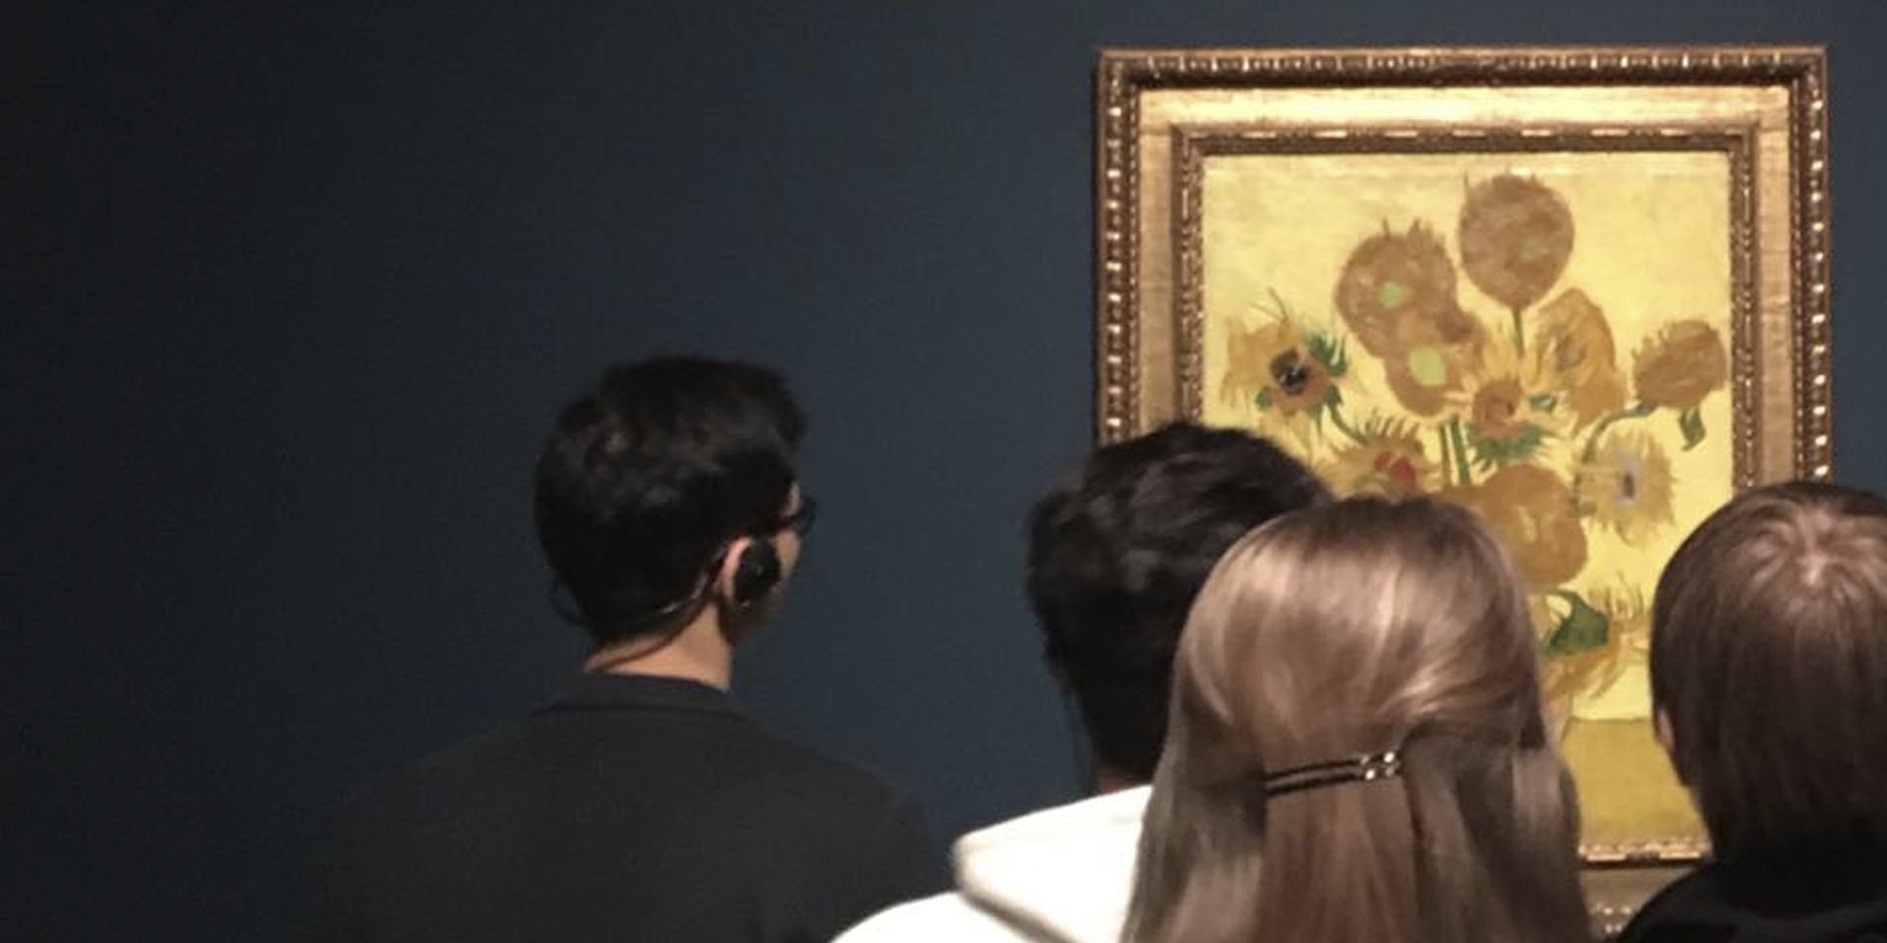
Mis intereses.

Slide 16
Enseñado

Slide 17

Cómo lo vivo yo y nadie más.

Slide 18
Oculto

Slide 19

Evaluar.

Slide 20

Mis circunstancias
Y oportunidades.

Slide 21
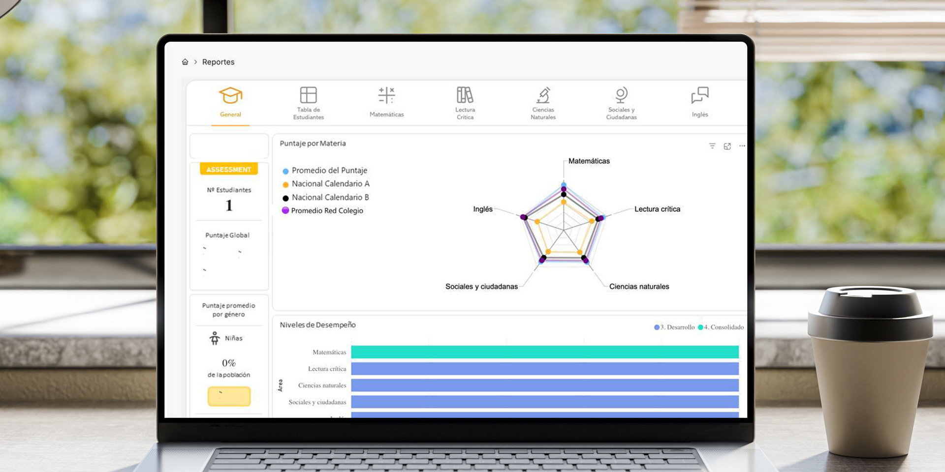

Slide 22
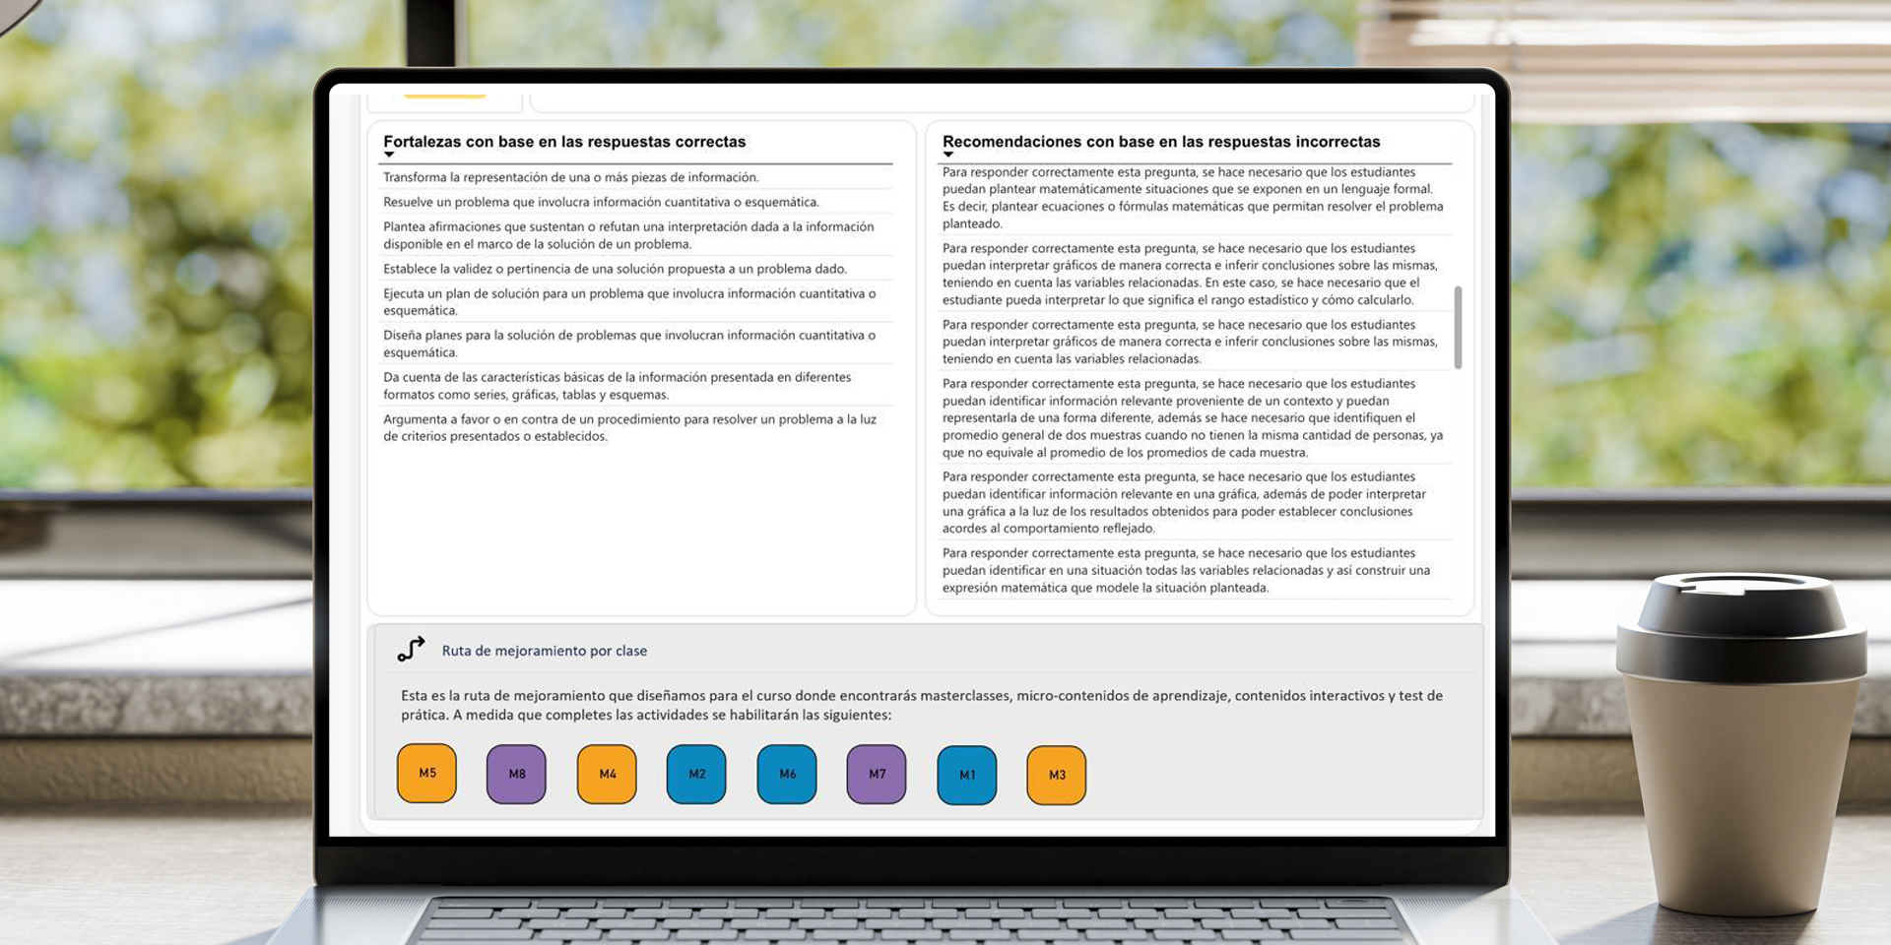

Slide 23

Ecosistema de Reingeniería Curricular

Slide 24
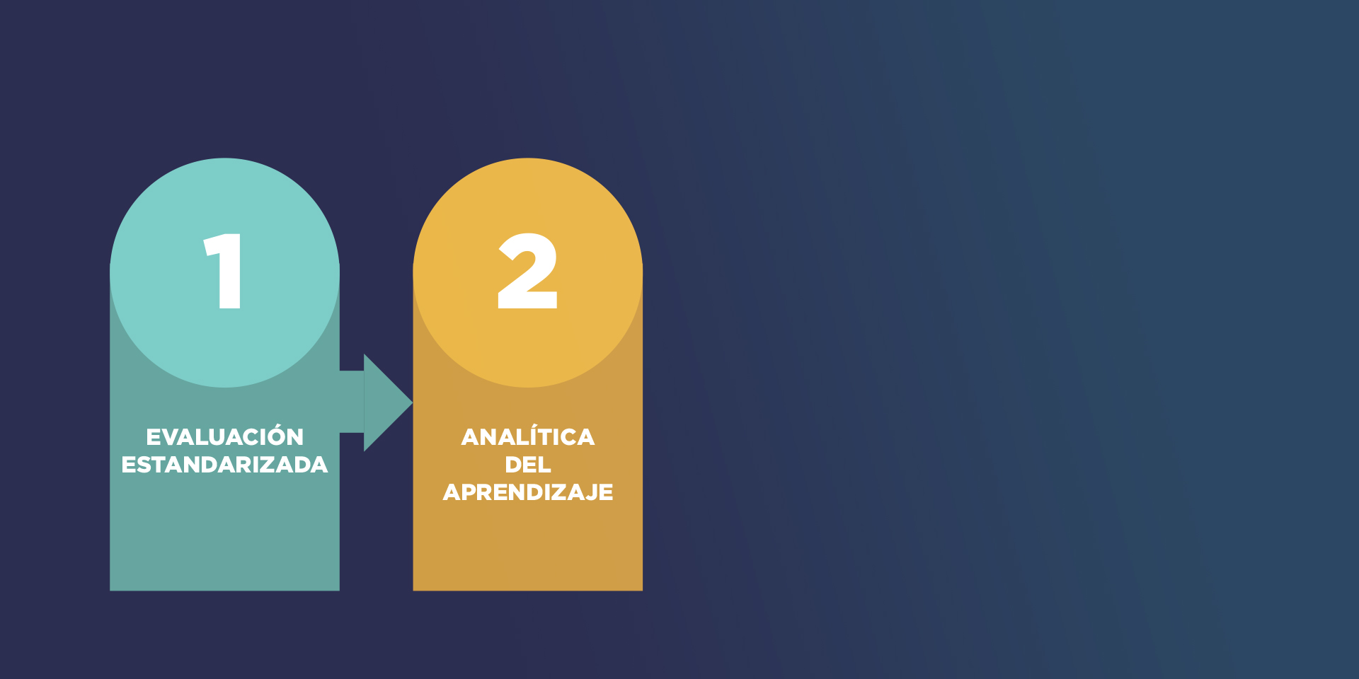
Ecosistema de Reingeniería Curricular

Slide 25
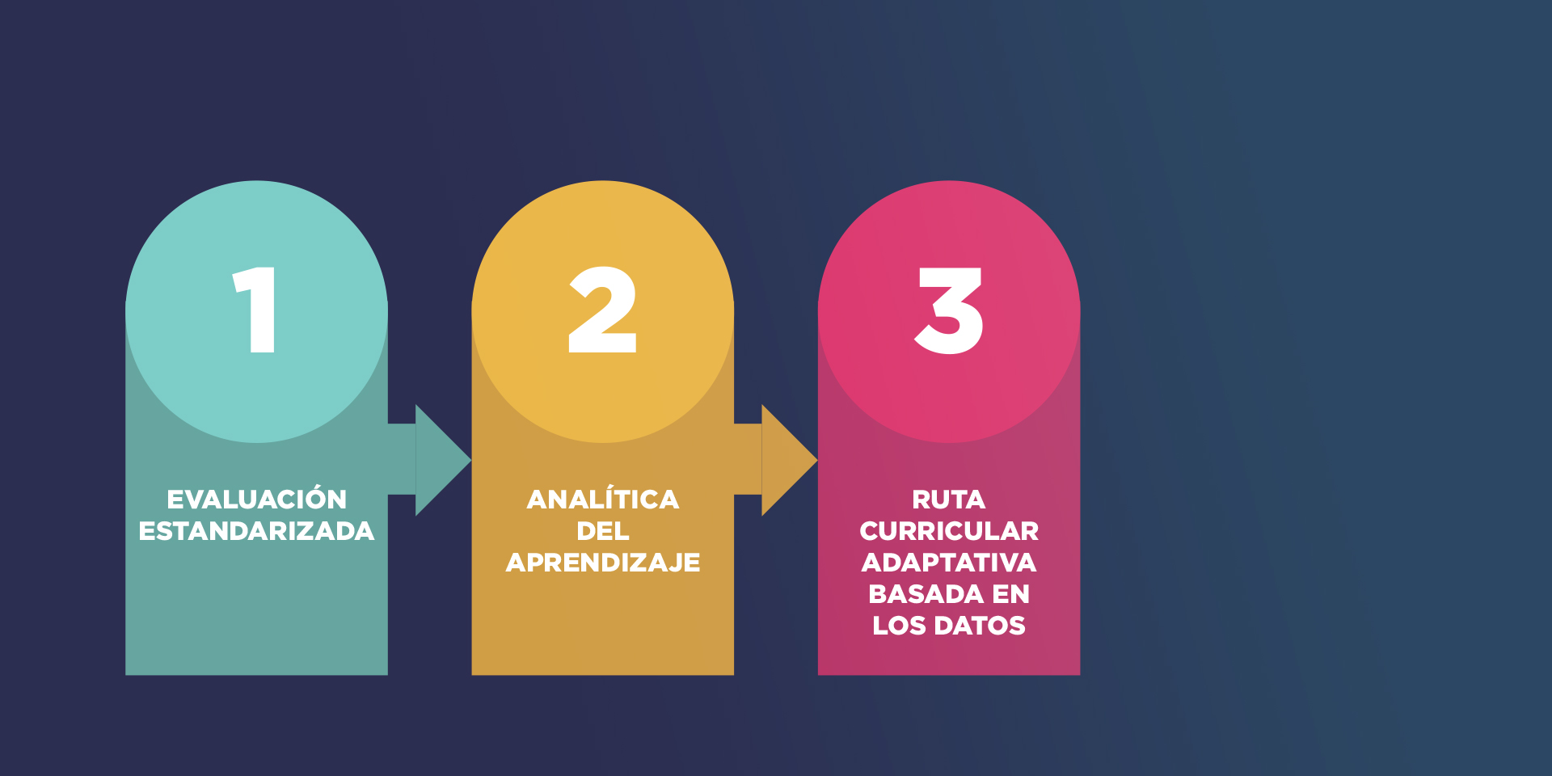
Ecosistema de Reingeniería Curricular

Slide 26
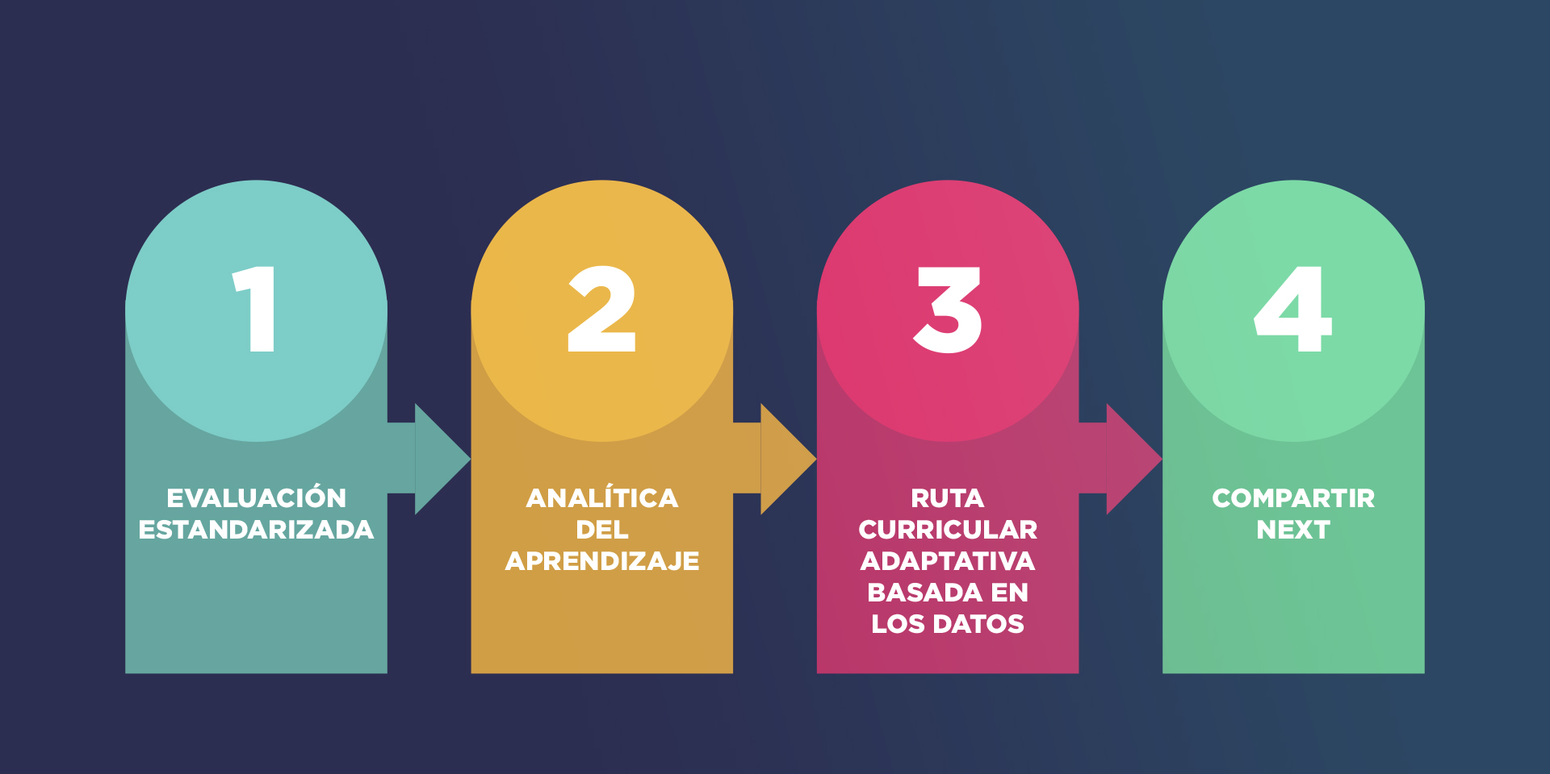
Ecosistema de Reingeniería Curricular

Slide 27

Intervenir.

Slide 28
Identificación de Brechas en el Currículo Enseñado
Prospección Curricular
Medición con Pruebas IM-PROVE Assessment
Identificación de Oportunidades de Mejora
Revisión y Ajuste de Curricular
Seguimiento y Ajuste Continuo
Personalización de Procesos Curriculares

Slide 29
El itinerario por sí solo
no hace el viaje.

Slide 30
El currículo por sí solo
no hace el aprendizaje.

Slide 31


Slide 32
Reconocer

Slide 33
Reconocer
Evaluar

Slide 34
Reconocer
Evaluar
Intervenir

Slide 35
A eso le llamamos
Reingeniería Curricular.

Slide 36

Gracias

